Slide 1
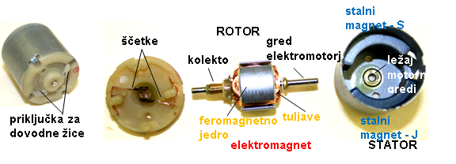
ELEKTROMOTOR
Martin Knuplež,
OŠBI

Slide 2
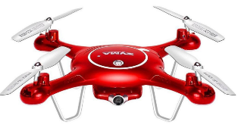
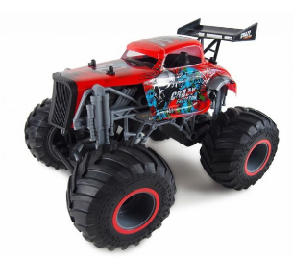
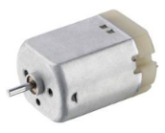

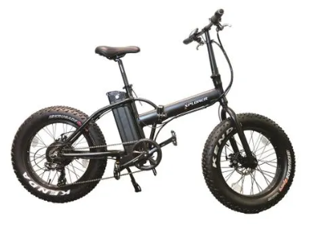
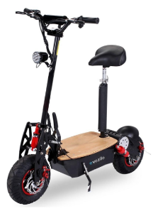
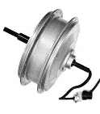
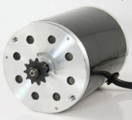
KAKO DELUJEJO ... ?
NALOGA: Opiši, kako delujejo električne naprave, prikazane na slikah! O eni zapiši princip delovanja v zvezek!
Dron: majhni elektromotorčki vrtijo elise, kar povzroči dviganje drona. Če se vrtijo dovolj hitro, se dron dviga, če počasneje, se spušča. Ob ustrezni hitrosti vrtenja elis, dron miruje v zraku – lebdi.
Te naprave delujejo na nizko enosmerno napetost, ki ob dotiku priključkov ni nevarna.
Električni avtomobilček in elektromotor
Električni skiro in elektromotor
Električno kolo in elektromotor v pestu kolesa

Slide 3
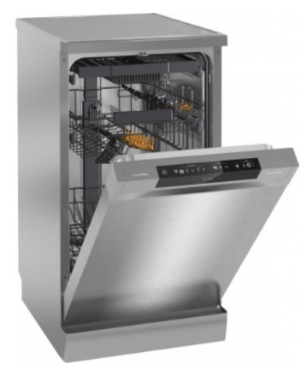
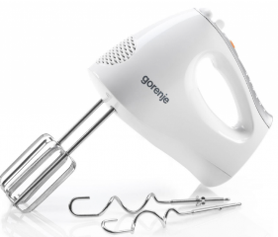
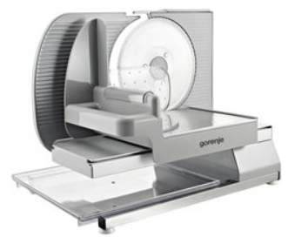
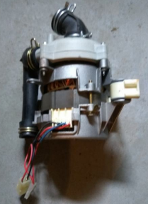
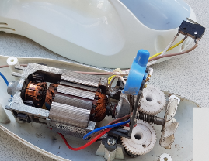
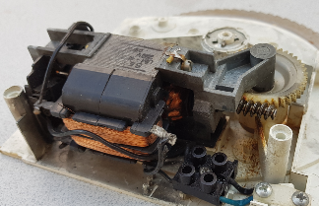
KAKO DELUJEJO ... ?
Ti stroji delujejo na omrežno izmenično napetost, ki je ob dotiku priključkov smrtno nevarna.
Ročni mešalnik in elektromotor
Salamoreznica in elektromotor
Pomivalni stroj in elektromotor

Slide 4

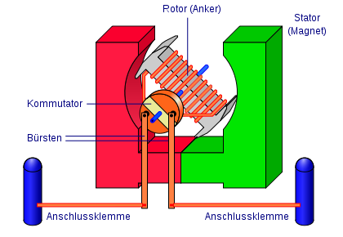
ELEKTROMOTOR
Prepiši v zvezek! Navedi tudi glavne sestavne dele elektromotorja.
Elektromotor je naprava, ki spreminja električno energijo v vrtenje (temu pravimo strokovno „v mehansko delo“). Deluje na principu privlačenja / odboja magnetnih polj.
Raznoimenska magnetna pola se privlačita.
Istoimenska magnetna pola se odbijata.
rotor (elektro- magnet)
Pri elektromotorju je vsaj 1 elektromagnet. Običajno je na valjasti palici, ki jo imenujemo gred elektromotorja. Elektromagnet je sestavljen iz železnega jedra, okrog katerega je navita bakrena lakirana žica – tuljava. Ko teče električni tok skozi tuljavo, nastane magnetna sila. Ker se elektromagnet na gredi ne more premikati drugače, se vrti.
stator (trajni magnet)
kolektor
ščetke
Če zamenjamo priključka + in -, se vrti elektromotor v nasprotno smer. To s pridom izkoriščamo pri akumulatorskih vijačnikih za vrtenje v levo ali desno.
električna priključka

Slide 5
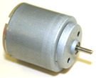
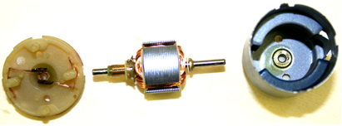
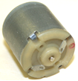
Zgradba elektromotorja na enosmerni tok
gred elektromotorja
komutator
trajni magnet (S)
ohišje statorja
ščetke
kolektor
gred elektromotorja
rotorsko navitje
železno jedro rotorja
ležaj motorne gredi
trajni magnet (N)
priključni sponki,
povezani s ščetkami
rotor
stator

Slide 6
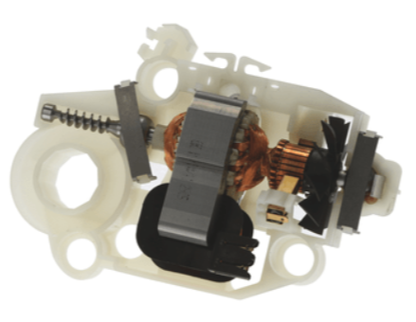
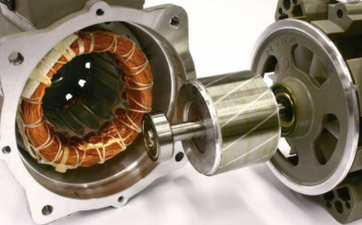
Elektromotorji na izmenični tok
komutator:
kolektor in
ščetke
rotorsko navitje
stator (ohišje) s statorskim elektromagnetom
rotor
kolektor
statorski elektromagnet
ležaj na
gredi
gred motorja
rotor s
kratkostično kletko
ščetke
Elektromotor z rotorskim navitjem – motor ima na gredi komutator (kolektor). Preko njega in ščetk (krtačke) prihaja tok v rotorsko navitje in ustvarja magnetno polje.
Tudi stator ima elektromagnet.
Elektromotor z rotorjem s kratkostično kletko – motor ne potrebuje ščetk. V statorju imamo tuljave, ki ustvarjajo elektromagnet.

Slide 7
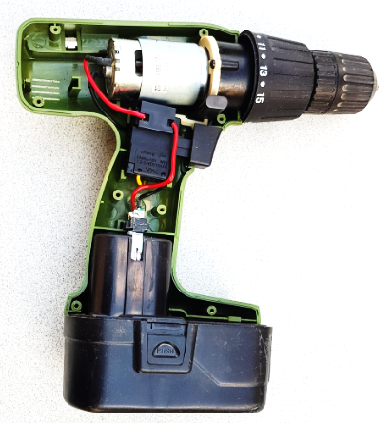
KAKO DELUJE AKUMULATORSKI VRTALNIK / VIJAČNIK?
Akumulatorski vrtalnik / vijačnik spada med varna električna ročna orodja.
S pritiskom na glavno stikalo, sprožimo vrtenje elektromotorja.
Če želimo spremeniti smer vrtenja, pritisnemo na preklopni gumb, ki je povezan s posebnim dvojnim menjalnim stikalom. To povzroči, da teče tok v nasprotni smeri. Zato se tudi elektromotor prične vrteti v nasprotno smer.
elektromotor
stikalo za preklapljanje vrtenja v levo / desno
stikalo za vklop / izklop
akumulator – vir električnega toka

Slide 8
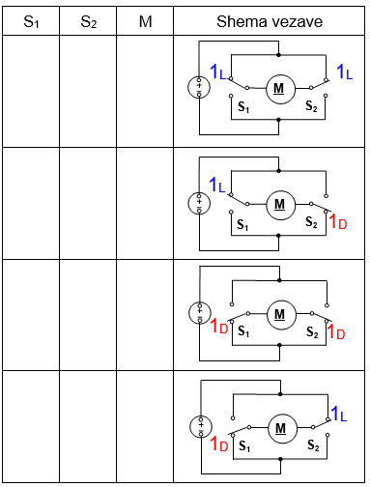
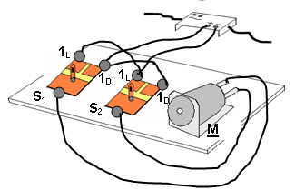
KAKO KRMILIMO ELEKTROMOTOR NA ENOSMERNI TOK
Z DVEMA MENJALNIMA STIKALOMA?
Analiziraj električni krog, kot ga prikazuje slika. S preklapljanjem stikal spreminjamo možnost vrtenja elektromotorja (sheme v tabeli)! Preuči, v katerem primeru se elektromotor vrti v eno in v katerem v drugo smer!
Rezultate zapiši v tabelo!
Stikalo lahko ima vrednost 1L (položaj preklopnika levo) in 1D (položaj preklopnika desno), elektromotor pa 0 (miruje), V (vrtenje) ali VN (vrtenje v nasprotno smer).

Slide 9
KAKO KRMILIMO ELEKTROMOTOR NA ENOSMERNI TOK
Z DVEMA MENJALNIMA STIKALOMA?
Prepiši in preriši v zvezek!
Utemelji svoje odgovore!
V tem primeru se elektromotor (izberi) vrti / ne vrti / vrti v nasprotno smer, ker _________________________________________________
_________________________________________________________
V tem primeru se elektromotor (izberi) vrti / ne vrti / vrti v nasprotno smer, ker _________________________________________________
_________________________________________________________
V tem primeru se elektromotor (izberi) vrti / ne vrti / vrti v nasprotno smer, ker _________________________________________________
_________________________________________________________
V tem primeru se elektromotor (izberi) vrti / ne vrti / vrti v nasprotno smer, ker _________________________________________________
_________________________________________________________

Slide 10
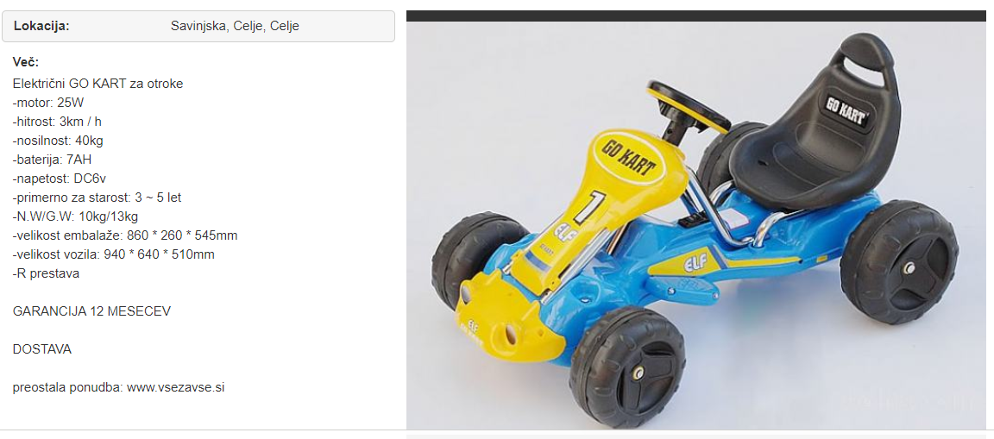
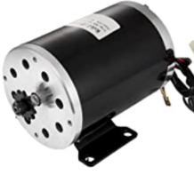
KATERI PODATKI SO POMEMBNI?
Ko kupujemo električno napravo, moramo biti posebej pozorni na nekatere podatke:
Moč motorja: večja kot je, večje obremenitve lahko prenaša.
Kapaciteta akumulatorja: višja kot je, dalj časa lahko elektromotor obratuje.
Električna napetost akumulatorja – pomembno pri polnjenju akumulatorja.
Napetost polnilca mora biti usklajena z napetostjo akumulatorja.
Pri zamenjavi akumulatorja mora novi imeti enako napetost, saj tolikšno napetost potrebuje elektromotor za normalno delovanje.
Električni go-kart in elektromotor

Slide 11
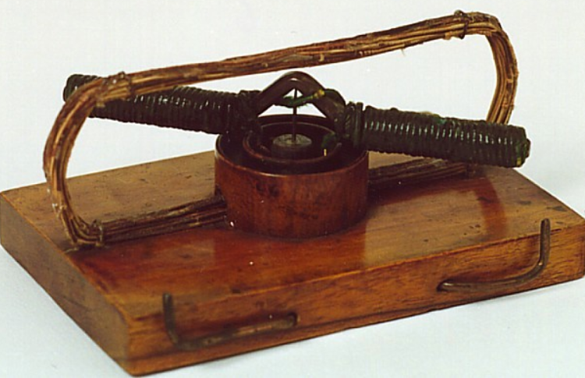
Zanimivost ...
Leta 1827 je Anyos Jedlik rešil tehnične probleme konstantnega vrtenja z iznajdbo komutatorja. Naslednje leto je demonstriral prvo napravo, ki vsebuje tri glavne komponente enosmernih motorjev: stator, rotor ter komutator. Naprava ni vsebovala trajnih magnetov. Magnetna polja so ustvarjale tuljave, skozi katere je tekel električni tok.
(vir: https://sl.wikipedia.org/wiki/Elektromotor)

Slide 12
Viri slik
https://www.spyshop.eu/si/dron-syma-x5uw.html
https://www.amazon.it/OldFe-Motore-elettrico-spazzole-500/dp/B083XJHWZD
https://www.bolha.com/avtomobilcki/elektricen-go-kart-elektricni-avto-oglas-2346536
http://www.elektricnakolesa.si/nadgradnje-za-elektricna-kolesa.html
https://www.evozilo.com/izdelek/elektricni-skiro-55-kmh-1600w-ev116/
https://www.mimovrste.com/elektricna-kolesa/x-plorer-elektricno-kolo-sydney-crn
https://delectric.si/Elektromotor-za-elektricni-skiro-48V-1600W
https://www.elektronabava.si/elektromotorji-osnove-za-vsakogar/
https://www.paketko.si/gorenje-mesalnik-m450w
https://commons.wikimedia.org/wiki/File:Gleichstrommaschine.svg

